Slide 1


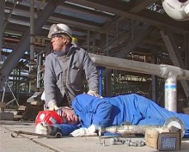
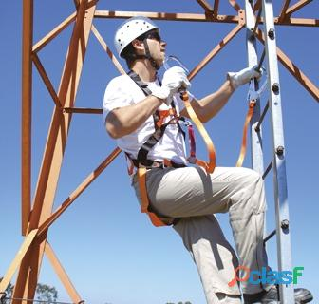
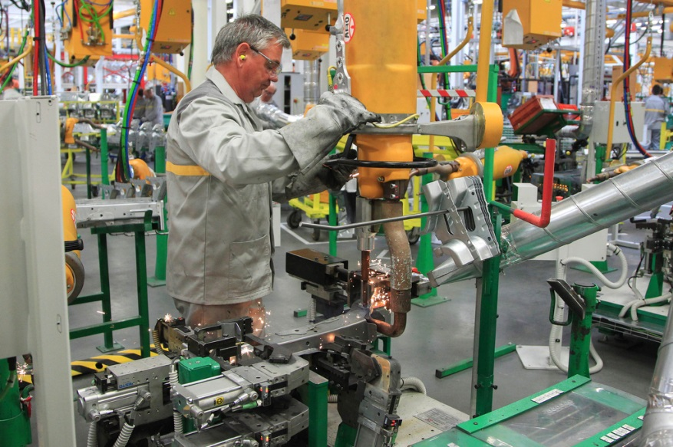
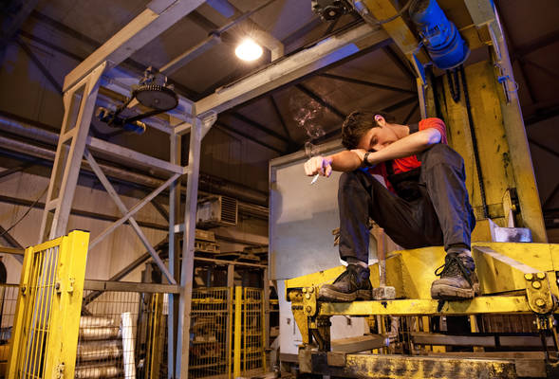
    POŠKODBE PRI DELU
Poročilo o delu inšpektorata RS za delo za leto 2024
Notes:
1

Slide 2
Kaj je nezgoda pri delu?
Nenaden dogodek povezan z delom.
Povzroči poškodbo, invalidnost ali smrt.
Evidentirano po ESAW metodologiji.
Ne vključuje poklicnih bolezni ali poškodb izven dela.

Slide 3
Statistika EU 2023–2024
≈2,8 milijona nezgod s ≥4 dnevi bolniške.
≈3.300 smrtnih nezgod letno.
Največ: gradbeništvo, kmetijstvo, transport.
Najmanj smrtnih nezgod: starost 15–19 let.
Nezgode ob vikendih
29–35 % vseh vikend nezgod prihaja iz gradbeništva.
Pogoste tudi v gozdarstvu in kmetijstvu.

Slide 4
Vzroki nezgod
Organizacijski: OVO, usposabljanje, komunikacija...
Tehnični: oprema, vzdrževanje…
Človeški: utrujenost, stres, vedenje…
Okoljski: mraz, vročina, spolzka tla…
Trendi 2023–2024
Smrtne nezgode v EU padajo 20 let…
Ne-smrtne nezgode rahlo naraščajo…
Rast nezgod v logistiki in skladiščih…

Slide 5
Vsako leto v državah članicah EU
zabeležijo okoli 3 milijonov nezgod pri delu smrtno pa se ponesreči okoli 3.286 delavcev (1,66/100 000).
Spodbudno je, da v zadnjih letih med nezgodami, ki so imele za posledico smrtno poškodbo upada število delavcev v najmlajši
starostni skupini 15-19 let.
Več kot 50 % nezgod, ki so se zgodile ob vikendih se je zgodilo v dejavnosti gradbeništvo.
Notes:
5

Slide 6
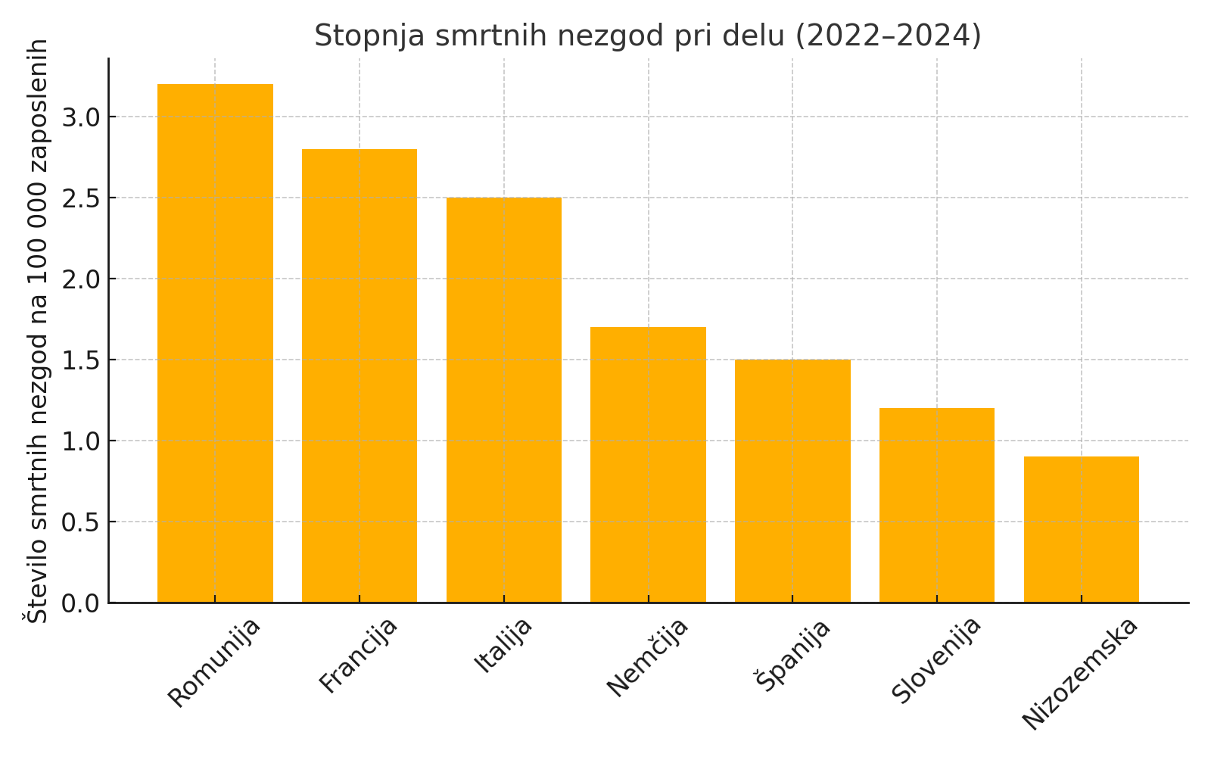
Stopnja smrtnih nezgod po državah EU
(2022–2024)
Vir: Evropska statistika o nezgodah pri delu (ESAW), EU‑OSHA.

Slide 7
POŠKODBE PRI DELU
(V)GRADIMO VARNO(ST)
Po podatkih Inšpektorata Republike Slovenije za delo je v letu 2024 prijavljenih:
6.695 vseh prijav nezgod pri delu: s področja varnosti in zdravje pri delu 1.300 prijav, s področja delovnih razmerij 5.169 prijav in Socialna inšpekcija je prejela 226 prijav.
Med najpogostejšimi vzroki pa so bili:
padec z višine
prometne nesreče
nesreče z delovno mehanizacijo
Notes:
7

Slide 8
V letu 2024 iz VZPD je bilo:
opravljenih je bilo 4.569 inšpekcijskih pregledov iz VZPD in 150 v okviru socialne inšpekcije,
ugotovljenih je bilo 9.396 kršitev.
Najpogosteje ugotovljene kršitve so bile povezane z:
ocenjevanjem tveganj-2.289,
zdravstvenim varstvom delavcev-1.362,
osebno varovalno opremo-1.117,
usposabljanjem delavcev za varno delo-815,
urejenostjo in varnostjo delovnih mest na prostem-779.
Notes:
8

Slide 9
Največ kršitev s področja varnosti in zdravja pri delu je bilo ugotovljenih v naslednjih dejavnostih:
• gradbeništvo: 30,9 %,
• predelovalne dejavnosti: 13,5 %,
• trgovina: 8,8 %,
• gostinstvo: 9,5 %,
• strokovne, znanstvene in tehnične dejavnosti: 5,6 %.
V letu 2024 je bilo prijavljenih 16 smrtnih nezgod pri delu! Najpogostejši vzroki so bili:
• padci z višine (5),
• padec bremena na delavca (2),
• prometne nesreče (3),
• nesreče z delovno mehanizacijo (2),
• premiki delovne opreme (2),
• zagrabitev v delovno opremo (1),
• električni udar (1).
Prijavljenih 14.349 nezgod z strani delodajalcev med katerimi tudi 16 smrtnih in 916 težjih.
Notes:
9

Slide 10
Dejavnosti, v katerih je bilo opravljenih največ nadzorov na področju varnosti in zdravja pri delu, 2024
Notes:
10

Slide 11
Delež najpogosteje ugotovljenih kršitev na področju varnosti in zdravja pri delu, 2024
Notes:
11

Slide 12
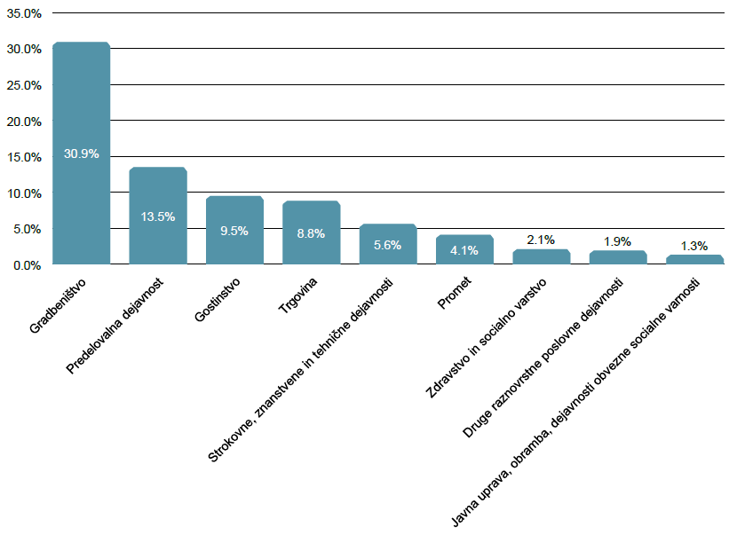
Delež ugotovljenih kršitev na področju varnosti in zdravja pri delu po posameznih dejavnostih, 2024
Notes:
12

Slide 13
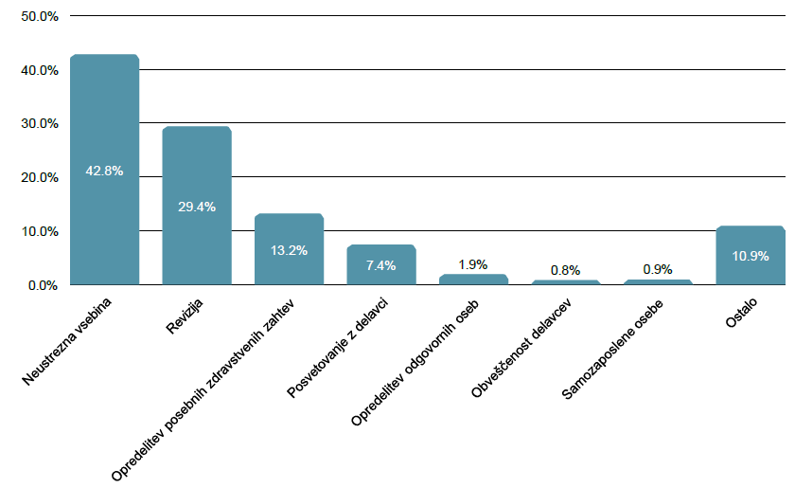
Izjava o varnosti z oceno tveganja
Delež najpogosteje ugotovljenih kršitev glede izjave o varnosti z oceno tveganja, 2024
Notes:
13

Slide 14
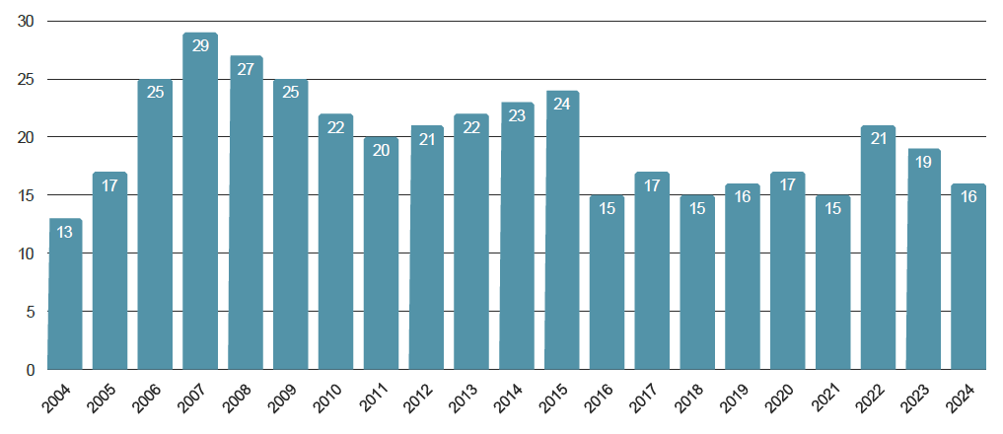
Število smrtno poškodovanih delavcev pri delu, 2004 – 2024
Notes:
14

Slide 15
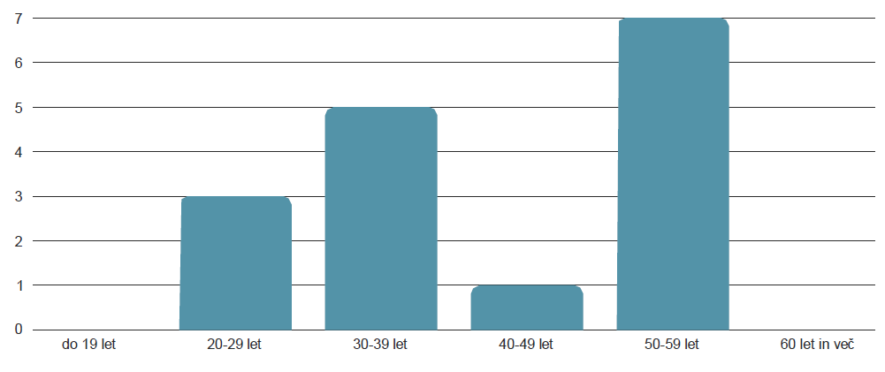
Število smrtno poškodovanih delavcev pri delu po starosti, 2024
Notes:
15

Slide 16
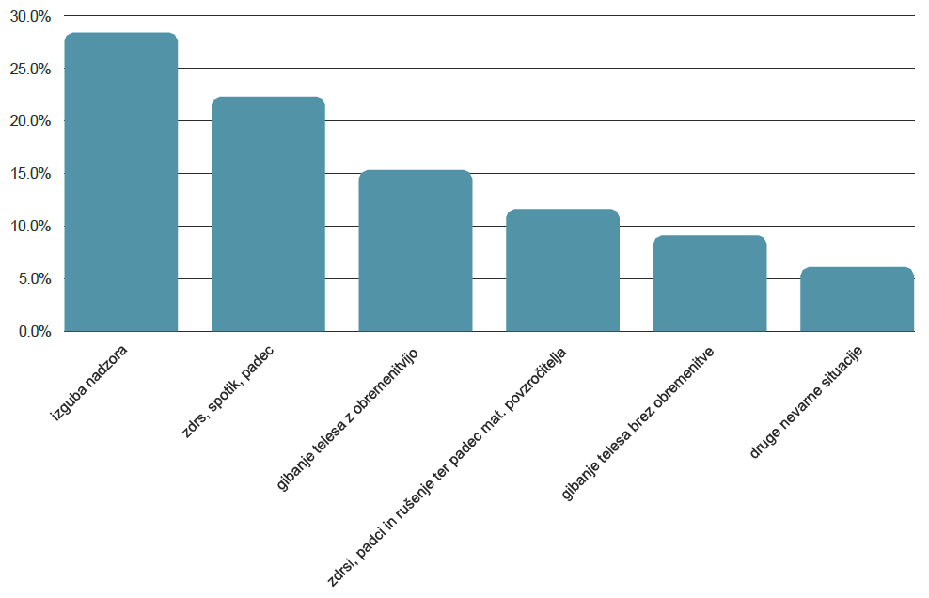
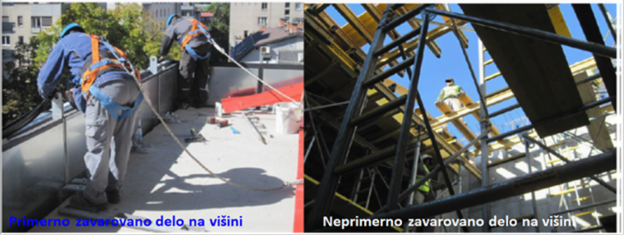
Delež nezgod pri delu po vzrokih, 2024
Notes:
16

Slide 17
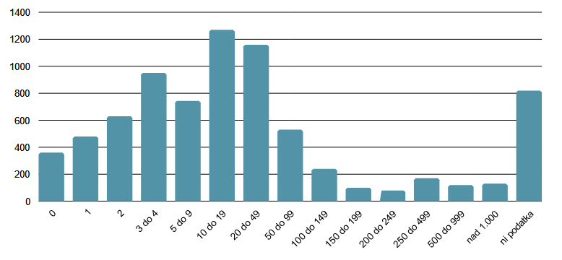
Število ugotovljenih kršitev glede na velikost delodajalca (število zaposlenih delavcev) s področja varnosti in zdravja pri delu, 2024

Slide 18
VARNO NA GRADBIŠČU
Film prikazuje nekaj pogostih nevarnosti in tveganj na gradbišču.
Delavec se znajde v številnih nevarnih položajih, vendar se mu uspe iz preizkušnje izvleči živ in zdrav.
Cilja sta dvigniti ozaveščenost o najpogostejših tveganjih na gradbišču in dati priložnost za razmislek o preventivnih ukrepih, prilagojenih razmeram.
V sedmih kratkih zgodbah so prikazane različne nevarne situacije.
Zavarovanje proti padcem, padci z višine, tek čez ovire, bolečine v hrbtu, organiziranje transportnih poti, higiena in varnost na gradbišču.
Notes:
18

Slide 19
Poškodbe pri delu – Elektrošoku
Četudi je električna energija dobro znan in pomemben del našega vsakdanjega življenja, lahko povzroči poškodbe ali celo smrt oziroma materialno škodo, če z njo ne ravnamo spoštljivo.
Za znatno zmanjšanje tveganj za poškodbe pri delu z električno energijo ali v njeni bližini, obstajajo preprosti preventivni ukrepi.
Na nevarnosti opozarja majhen lik v obliki žarilne nitke v električno modri barvi. Namen filma je predstaviti določene problematike, da bi se tako vzpodbudila razprava o njih in vzpostavile varnejše delovne prakse.
Notes:
19

Slide 20
Napo se giblje varno
Film se osredotoča na transport na delovnem mestu.
Glavni poudarek filma je na varni uporabi viličarja, kakor tudi na drugih oblikah notranjega in zunanjega transporta.
Film vključuje prizore v zvezi z varnostjo na delovnih mestih, varnostjo ljudi, varnostjo transportnih sredstev, vzdrževanjem, vidljivostjo, vzvratno vožnjo ter nakladanjem in razkladanjem tovora.
Glavno sporočilo filma je, da mora biti transport na delovnem mestu dobro organiziran in dobro upravljan.
To zahteva od vodilnih delavcev načrtovanje transportnega sistema, njegovo uvedbo in nadzorovanje, pa tudi izvedbo postopka ocenjevanja tveganj, da se določijo nevarnosti in tveganja ter izvedejo ustrezni ukrepi.
Prav tako je pomembno pravilno ravnanje zaposlenih, ki morajo biti ustrezno usposobljeni in nadzirani.
Notes:
20

Slide 21
Varnem vzdrževanju
Slabi standardi vzdrževanja so pogosto vzrok nezgod pri delu in poklicnih bolezni.
Številne nezgode se pripetijo med opravljanjem vzdrževalnih del, zaradi njihovega pomanjkanja ali kot posledica slabe kakovosti vzdrževanja.
Ta film pomaga razumeti, zakaj sta izolacija oz. „popolno zaprtje“ med opravljanjem vzdrževalnih del na strojih pomembna, kakšne so težave s „skritimi nevarnostmi“ in delom v zaprtih prostorih ter kako je pomembno, da vzdrževalna dela, še zlasti pregledovanje in preskušanje, opravlja usposobljena oseba.
Film je primeren za vse sektorje in vse ravni zaposlenih, je predstavitev primerov dobrih praks in opozarjanje na pomembnost varnega vzdrževanja.
Notes:
21

Slide 22

ERGONOMIJA IN NJENA UPORABA
Kaj je ergonomija?

Slide 23
Beseda ergonomija izhaja iz grških besed
ERGON, ki pomeni DELO in
NOMOS, ki pomeni načelo ali ZAKON.
Pomen ergonomije je prvi opredelil poljski učenjak, filozof in naturalist (1857), ki je prvi definiral in uporabljal besedo "Ergonomija". Opisal jo je kot: "Znanost o delu".

Slide 24
Ergonomija se uporablja za določanje načinov, kako delovno mesto prilagoditi delavcu, da se preprečijo zdravstvene težave.
Uporaba ergonomije na delovnem mestu ima veliko prednosti
za delavca zdrave in varne delovne razmere
za delodajalca večja produktivnost

Slide 25
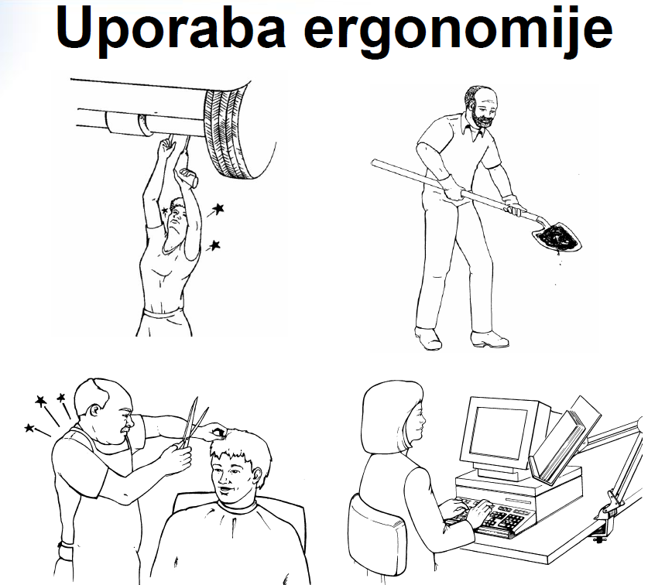

Slide 26
Ergonomično oblikovanje je veda o sestavi
orodij
strojev
sistemov
nalog
dela in okolja za varno udobno in efektivno človeško uporabo

Slide 27
Z ergonomsko ureditvijo delovnega mesta skušamo delo čim bolj prilagoditi
človekovim fizičnim in psihičnim lastnostim
zmanjšati in preprečiti morebitne škodljive učinke na zdravje.

Slide 28
Pod pojmom ergonomija razumemo
proučevanje delovnih obremenitev
iskanje razbremenitev

Slide 29
Dobro poznavanje vseh lastnosti kot tudi dobra organizacija dela omogočata
Postavljanje človeka na pravo delovno mesto
pravilno izrabo njegove razpoložljive energetske moči
psihične kapacitete

Slide 30
Ključna sporočila Ergonomije
nepravilne drže + ponavljajoči gibi = največje tveganje.
KMB = najpogostejša zdravstvena težava v EU.
ergonomija močno zmanjša odsotnosti in stroške.

Slide 31
Kaj so ergonomski dejavniki tveganja?
KMB prizadenejo:
Povzročajo jih:
• dvigovanje bremen
• ponavljajoči gibi
nepravilne drže
vibracije
statični položaji
slaba ergonomija
psihosocialni pritiski
mišice
• kite
• vezi
• sklepe
• hrbtenico
Dejavniki tveganja so povezani z nastankom kostno-mišično bolezni. (KMB)

Slide 32
Podatki za EU (2023–2024)
Najpogostejše težave:
Glavni vzroki:
60 % zaposlenih ima KMB
46 % bolečine v križu
28 % vrat
22 % ramena
15 % roke/zapestja
61 % prisilne drže
44 % ponavljajoči gibi
35 % dvigovanje bremen
20 % vibracije
KMB = >50 % bolniških odsotnosti-3 od 5 delavcev ima bolečine v križu ali vratu.

Slide 33
Dejavniki tveganja v slovenskih podjetjih (IRSD)
pretežka bremena,
nepravilno dvigovanje,
slaba organizacija dela,
pomanjkanje pripomočkov,
neustrezne višine delovnih mest…

Slide 34
Metode ocenjevanja ergonomskih tveganj
REBA – drža telesa
RULA – zgornji udi
OWAS – analiza drž
MAC – ročni transport
NIOSH – ocena dvigovanja
ISO 11226/11228 – standardi

Slide 35
Ukrepi za zmanjševanje tveganj
prilagoditev delovnih mest
tehnični pripomočki
organizacija dela – rotacija, odmori
usposabljanje delavcev
programi promocije zdravja

Slide 36
Ekonomski učinki izboljšav
Podjetja poročajo o:
30–60 % manj KMB
manj bolniške odsotnosti
20–30 % večji produktivnosti
manj fluktuacije

Slide 37
VRSTE ERGONOMIJE
Spoznavna
ergonomsko fiziologijo
ergonomsko antropometrijo
ergonomsko psihologijo
ekologijo delovnega mesta....
S preiskovalnimi metodami teh strok spoznavamo ergonomski problem.

Slide 38
Izvajalska ergonomija
Z tehničnimi in organizacijskimi metodami se identificirani ergonomski problemi rešujejo v sodelovanju strokovnjakov:
tehnične znanosti,
strojniki,
arhitekti,
oblikovalci,
organizatorji dela idr.).

Slide 39
ERGONOMIJA IN NJENA UPORABA
Ergonomija povezuje več znanstvenih področij in jih usmerja v enoten cilj:
-uspešno in
-humano delo.

Slide 40
Pravilno urejeno in organizirano delovno mesto je odločilnega pomena za zdravo in prijetno delo.
Delovno mesto mora biti
dovolj prostorno
zračno
svetlo in udobno
razsvetljava mora dati kontrast med monitorjem in okolico
razsvetljava mora dati dovolj svetlobe in ne sme negativno vplivati na vid uporabnika

Slide 41
Hrup ne sme motiti:
zbranosti,
razumevanja navodil in
jezikovnega sporazumevanja.
Prekomeren hrup:
zmanjšuje koncentracijo,
povečuje stres in
lahko privede do napak pri delu, zato je treba zagotoviti primerno zvočno higieno ali zaščito pred hrupom.
Uporabniki računalnikov morajo redno vključevati odmore in izvajati vaje za razbremenitev.

Slide 42
Priporoča se kratek odmor (5–10 minut) po vsaki uri dela, v tem času pa:
sprostitev oči,
raztezanje zapestij,
vratu in hrbtenice.
To zmanjšuje tveganje za mišično-skeletne motnje in utrujenost vida.
Priporočljiva je uporaba čim več “zelenih” oziroma energetsko učinkovitih računalnikov.
Takšna oprema porabi manj energije, se manj segreva, je tišja in okolju prijaznejša.
Zmanjšuje ogljični odtis podjetja in izboljšuje
pogoje dela, saj oddaja manj toplote in hrupa.

Slide 43
Površino zaslona je treba redno čistiti prahu in saj, saj nečistoče zmanjšujejo kontrast, povzročajo bleščanje in dodatno naprezajo oči.
Čist zaslon omogoča boljši prikaz slike, zmanjšuje utrujenost vida in izboljšuje ergonomijo dela.
Priporočljivo je tudi:
pravilno prilagajanje svetlosti,
kontrasta in razdalje do zaslona,
uporaba ergonomične miške in tipkovnice ter nastavitev monitorja v višini oči, da se preprečuje naprezanje vratu in ramen.

Slide 44
Tudi povsem optimalno delovno mesto pred računalnikom ni
zdravo, če smo ure in ure za
računalnikom.
Telesu in koncentraciji bomo koristili, če vsaj vsako uro vstanemo in se nekaj minut gibljemo.

Slide 45
Namen in interdisciplinarnost analize delovnega mesta
Analiza delovnega mesta predstavlja sistem metod, informacij in postopkov, ki se uporablja za različne namene na področju organizacije dela, ergonomije in upravljanja človeških virov.
Analiza delovnega mesta vključuje sodelovanje različnih strok:
Inženir pri študiju dela preučuje racionalen izkoristek operativnih funkcij, delavca in delovne opreme, ter optimizacijo delovnih postopkov.
Organizator dela preučuje povezave dela v tehnološke, dohodkovne, logistične in družbene sisteme.

Slide 46
Pedagog ali andragog zbira podatke o kompetencah, znanjih in spretnostih, potrebnih za določeno delo, ter jih uporablja pri oblikovanju učnih programov in usposabljanj.
Sociolog analizira odnose v skupinah, dinamiko delovnih ekip ter vpliv delovnega okolja na medosebne odnose.
Zdravnik in psiholog ocenjujeta ali merita fizično, mentalno in psihosocialno obremenjenost, stres ter vplive dela na zdravje.
Človek kot osrednji element delovnega sistema
V ergonomskem smislu je človeško delo vsota fizične in mentalne energije, ki jo posameznik vloži v opravljanje nalog.

Slide 47
Odvisno od narave dela človek v proizvodnem sistemu nastopa kot:
izvor energije,
posrednik informacij, ali
obojega hkrati.
Delovna storilnost človeka se izraža kot količina opravljenega dela v časovni enoti, kar pomeni, da je treba upoštevati njegovo fizično pripravljenost, psihično stabilnost in razpoložljivost znanja.

Slide 48
Pripravljenost in usposobljenost za delo
Da lahko delavec opravlja delo z določenim delovnim učinkom, mora biti izkazana njegova pripravljenost za delo.
Pripravljenost lahko merimo preko:
resnično opravljenega dela,
doseženega učinka,
odziva na delovne zahteve.

Slide 49
Pripravljenost človeka za delo določa njegova sposobnost, ki je usklajena z zahtevami delovnega mesta.
Ko sposobnost, znanje in zahteve dela sovpadajo, govorimo o usposobljenosti.
Sposobnost za delo sprožajo notranje spodbude:
motivacija,
profesionalni cilji,
delavnost, ki usmerjajo delavca k učinkovitemu izvajanju delovnih nalog.

Slide 50
OBLIKOVANJE DELOVNIH MEST
Psihološko oblikovanje delovnih mest zagotavlja delavcu prijetno, spodbudno in motivacijsko okolje.
Tudi majhne spremembe v delovnem okolju lahko močno vplivajo na počutje zaposlenih.
Med ključne učinke sodijo:
blaženje padca koncentracije in motivacije,
zmanjševanje stresa in napetosti,
preprečevanje monotonosti dela,
večja delovna zavzetost in zadovoljstvo.
Dobro psihološko okolje zmanjšuje psihosocialna tveganja in povečuje produktivnost.

Slide 51
Ekološko oblikovanje delovnih mest
Ekološki dejavniki okolja pomembno vplivajo na storilnost, zdravje in počutje zaposlenih.
Med najpomembnejše spadajo:
kakovost
zraka
in prezračevanje,
temperatura
in
toplotno udobje,
svetloba
in razsvetljava,
hrup
in
vibracije,
čistoča
in
urejenost prostora.

Slide 52
Fiziološko oblikovanje delovnih mest pomeni prilagajanje dela človeškemu telesu in vključuje:
izbiro metod dela, ki so telesno čim manj obremenjujoče,
oblikovanje delovnih mest, ki omogočajo najugodnejše zaznavanje vidnih, slušnih in taktilnih informacij,
zmanjševanje statičnih obremenitev in naporov,
zagotavljanje pravilne telesne drže in naravnega gibanja.
Cilj je preprečiti mišično-skeletne obremenitve ter izboljšati udobje in varnost pri delu.

Slide 53
Organizacijsko oblikovanje se osredotoča na časovno, procesno in kadrovsko organizacijo dela z namenom:
prilagajanje delovnega časa biološkemu dnevnemu ritmu delavca,
optimalna razporeditev nalog in odgovornosti,
izvajanje usposabljanj za varno in učinkovito delo,
ureditev dela ljudi in delovnih sredstev glede na proces.
Dobro organizirano delo zmanjšuje stres, napake in povečuje produktivnost.

Slide 54
Oblikovanje in urejanje delovnih mest v skladu z zahtevami VZD moramo slediti zahtevam varnosti in zdravja pri delu, ki vključuje:
vse ukrepe za preprečevanje poškodb in nesreč,
zmanjševanje obremenjenosti zaradi dejavnikov okolja,
zagotavljanje ergonomskih rešitev,
redno oceno tveganja in prilagajanje delovnega mesta.
Varnost je temeljni pogoj za zdravo in dolgoročno delo.

Slide 55
DELOVNI POLOŽAJI
Stoječi delovni položaj
Če so delovne ali sedežne površine neprimerno nameščene glede na telesno višino delavca, pride do stalnih statičnih obremenitev:
večinoma hrbtenice
sklepov
nekaterih skupin mišic
To vodi v kronične bolečine, preobremenitve in dolgotrajne okvare mišično-skeletnega sistema.

Slide 56
Če je le mogoče, se moramo izogibati dolgotrajnemu opravljanju dela stoje.
Dolgo stoječe delo lahko povzroči:
bolečine v hrbtu
otekanje nog
težave s cirkulacijo krvi (krčne žile, zastajanje krvi).
Ergonomska ureditev mora preprečevati prekomerno statično obremenitev nog in hrbtenice.
boleče noge
utrujene mišice

Slide 57
Temeljne smernice za ergonomsko ureditev stoječega dela
Če se stoječemu delu ni mogoče izogniti, je nujno upoštevati:
možnost sedenja v rednih časovnih presledkih,
uporabo podstavkov, mehkih talnih oblog ali protiutrujevalnih podlog,
nastavljivo delovno površino za različne telesne višine,
pravilno namestitev pripomočkov v dosegu rok,
izmenjevanje položajev in kratke razbremenilne vaje.
Cilj je zmanjšati statične obremenitve in preprečiti poškodbe.

Slide 58
VARNO DELO S SLIKOVNIMI ZASLONI
Pravilnik o varnosti in zdravju s slikovnim zaslonom (Uradni list RS št. 30/2000 in št. 73/2005), določa zahteve za “delovno mesto z računalnikom”, ki obsega:
Računalnik s slikovnim zaslonom (katodna cev ali LCD), tipkovnico, miško, tiskalnik, modem, zunanje enote in programsko opremo,
držalo za predloge;
delovni stol;
delovno mizo ali delovno površino;
neposredno okolje, ki vpliva na delovno mesto (osvetljenost, hrup, mikroklima idr.);
delovne naloge delavca.

Slide 59
Delavci danes ne uporabljajo računalnika le za klasične naloge (urejanje besedil, vnos podatkov), ampak tudi za elektronsko komunikacijo.
Včasih je moral delavec vstati od mize, da je komuniciral s sodelavci.
Danes pa elektronska pošta, digitalna orodja, pametni telefoni in delo od doma dodatno povečujejo obremenitve, povezane z delom z zaslonom.
Številna pisarniška dela se skoraj v celoti izvajajo z računalnikom, kar povzroča:
daljše obdobje sedenja,
statične obremenitve,
nepravilne prisilne položaje,
visoko raven kognitivnih obremenitev,
pogoste ponavljajoče se gibe rok in zapestij.

Slide 60
Tveganja za pisarniške delavce
Pisarniški delavci so izpostavljeni številnim tveganjem, kot so:
sedeče delo in nepravilna drža,
ponavljajoči se gibi rok in zapestja,
preobremenjenost s podatki in potreba po visoki koncentraciji,
časovni pritiski in nizka avtonomija pri delu,
neustrezna temperatura, prepih, slaba razsvetljava ali hrup,
omejen prostor in motnje pri delu.
Oprema pod delovno mizo ne sme predstavljati nevarnosti za poškodbe ali ovirati položaja delavca.

Slide 61
Pisarniški delavci so izpostavljeni številnim zdravstvenim tveganjem.
Težave jim lahko povzročajo:
sedeče delo, daljša statična drža in delo v prisilnem položaju zaradi nepravilne ureditve delovnega mesta;
delo s pogostimi in ponavljajočimi se gibi roke ali zapestja, visoke ravni zbranosti in preobremenitev s podatki;
zahtevno delo, časovni pritisk, nizka stopnja nadzora nad delovnim dnem in nezadostna podpora vodilnih delavcev in sodelavcev;
delo pri neprimernih temperaturah ali na prepihu, neustrezna razsvetljava, hrup, omejen dostop in ovire.

Slide 62
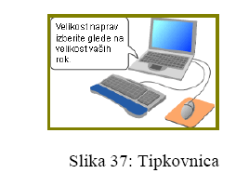
Ergonomske zahteve za računalniški zaslon
Zaslon mora biti od oči oddaljen vsaj 50 cm, vendar ne toliko, da otežuje branje.

Slide 63
Pravilni položaj tipkovnice in miške

Slide 64
Zapestje in roke
Nepravilna drža zapestja (upogib ali odklon) lahko povzroča:
kontaktni stres na tetive in njihov tulec,
vnetje tetiv,
zmanjšano gibljivost in bolečine.
Zato je ključna pravilna postavitev tipkovnice, miške in naslona za roke.

Slide 65
Zaslon mora biti gibljiv, da ga delavec lahko prilagodi po višini, naklonu in razdalji.
Prenizka postavitev zaslona povzroča ukrivljenje vratu in zgornjega dela hrbta, kar vodi do bolečin in napetosti.
Notes:
65

Slide 66
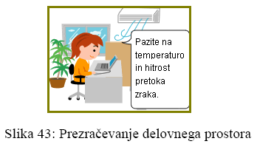
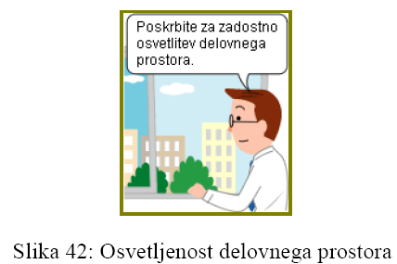
Opora za noge mora biti zagotovljena vsakemu delavcu, ki to želi.
Naravna in/ali umetna osvetljenost prostora mora biti, če je le mogoče, 400 lx ± 100 lx.
Notes:
66

Slide 67
Socialna interakcija na delu
Dolgotrajno neprekinjeno delo za računalnikom lahko povzroči:
socialno izolacijo,
zmanjšanje izmenjave znanja in sproščenega sodelovanja,
težave pri pridobivanju strokovne pomoči sodelavcev.
Dobro delovno okolje mora omogočati tako sodelovanje kot tudi kratke psihične odmore od dela.
Notes:
67

Slide 68
Potrebni odmori in mikro-aktivnosti
Delavec mora občasno zapustiti delovno mesto, da razbremeni telo in um, npr. tako da:
vstane od mize,
vstavi papir v tiskalnik,
gre po natisnjen dokument,
gre po kozarec vode,
opravi kratke raztezne vaje.
Takšne mikro-aktivnosti zmanjšujejo utrujenost, izboljšujejo koncentracijo in preprečujejo mišično-skeletne obremenitve.
Notes:
68

Slide 69
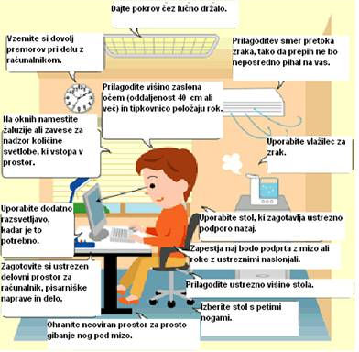
Vzemite si nekaj časa in si oglejte svoje delovno mesto. Če želite ustvariti udobno delovno mesto, poskusite s predlogi, kot jih prikazuje slika.

Slide 70
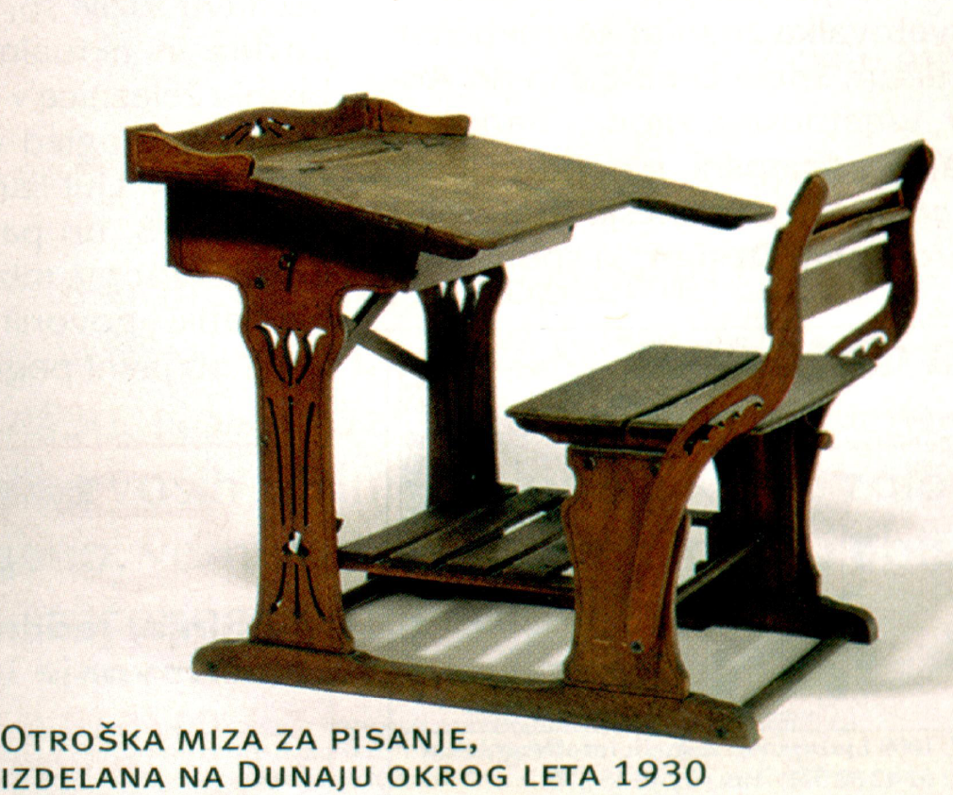

Slide 71
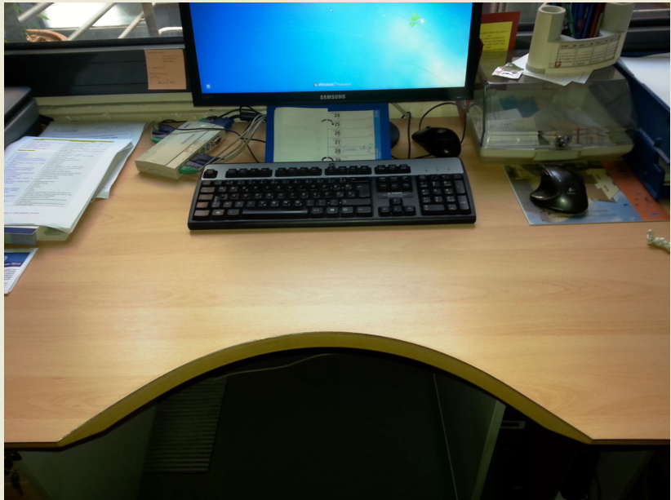

Slide 72
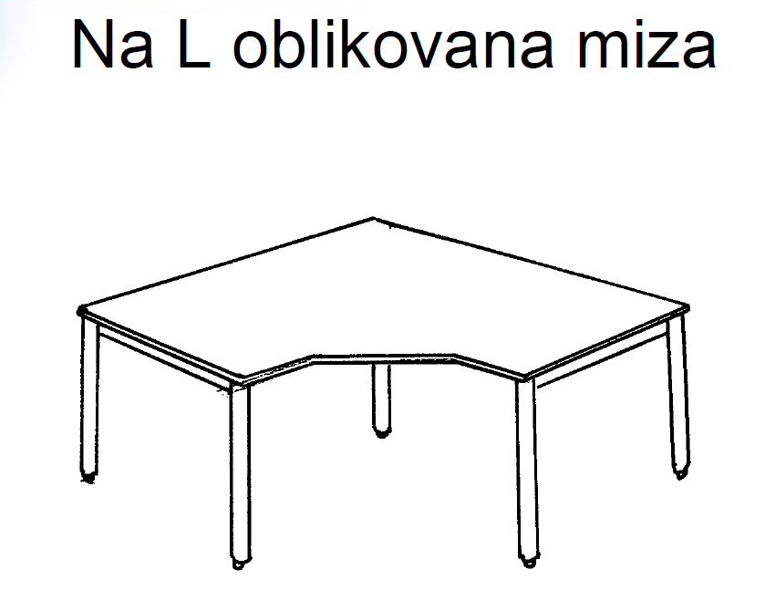

Slide 73
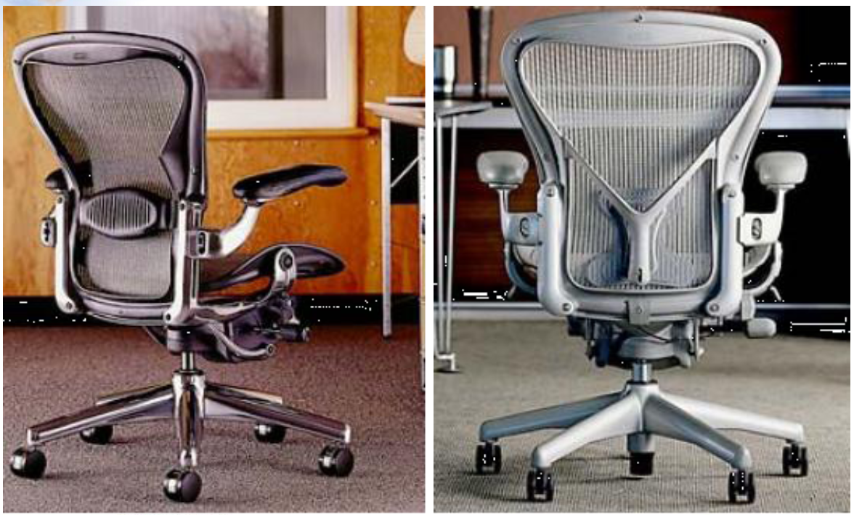

Slide 74
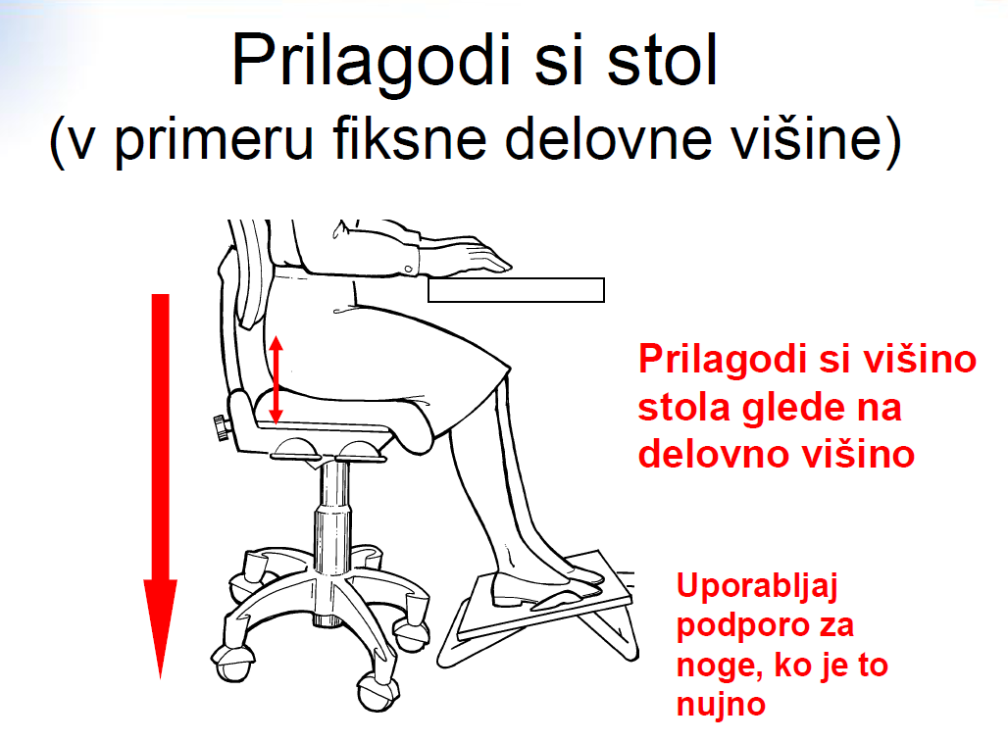

Slide 75
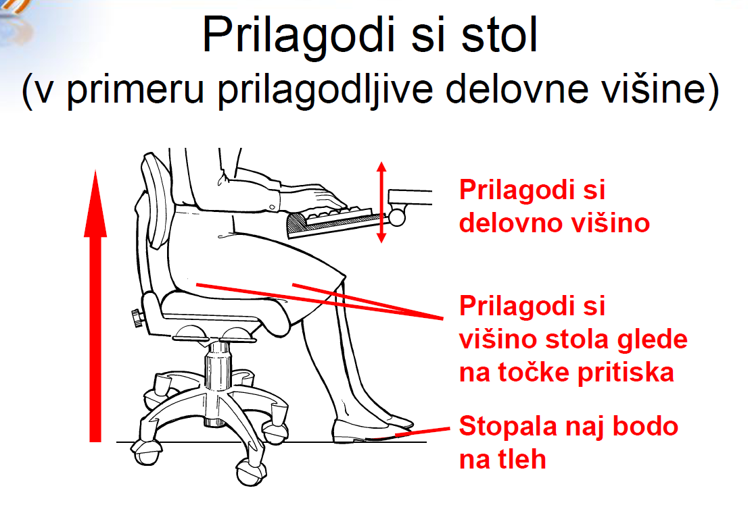

Slide 76
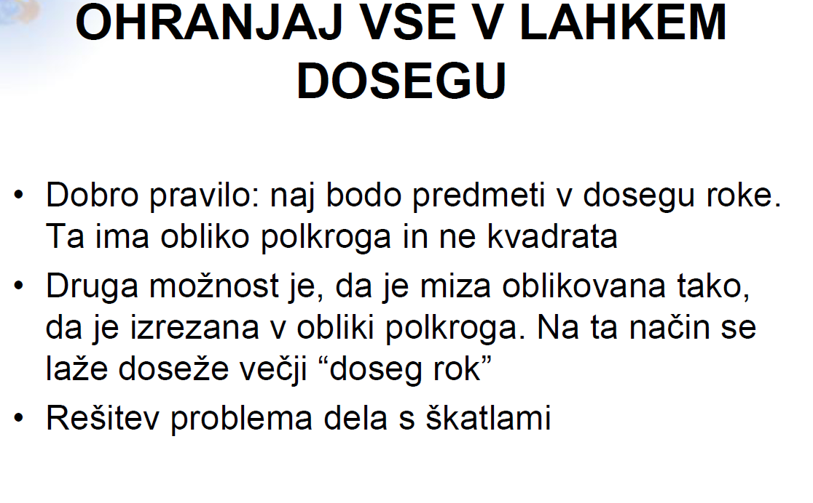

Slide 77
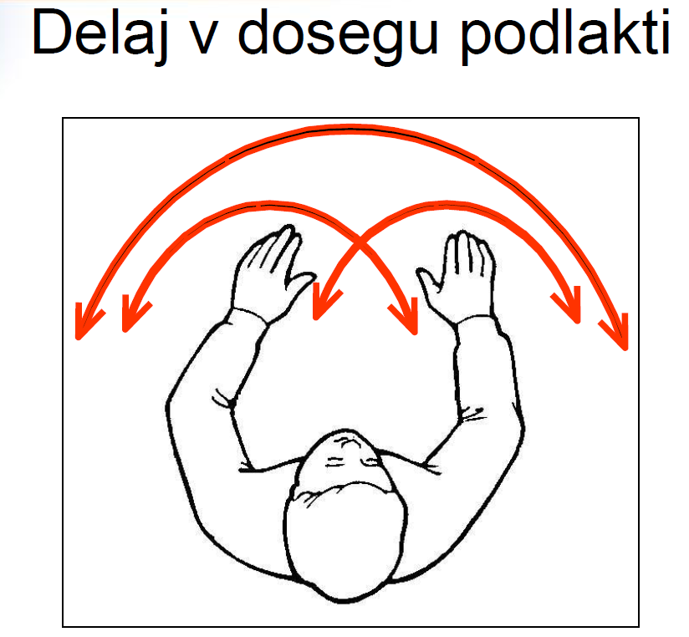

Slide 78
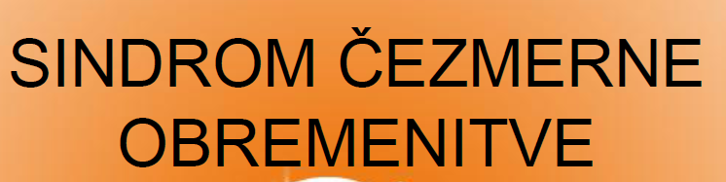
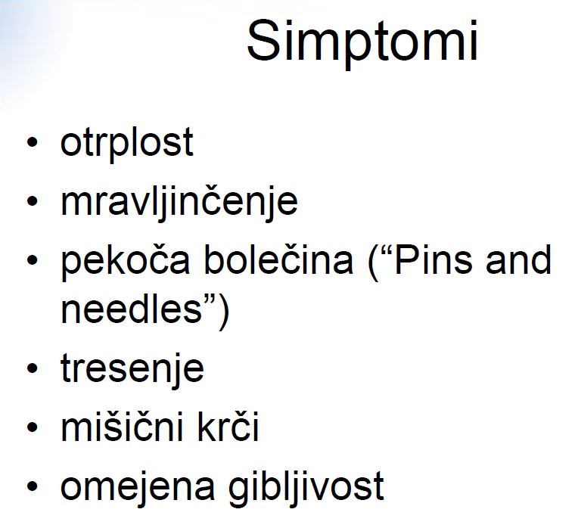

Slide 79
